Slide 1
Hemat Daya dan Keandalan Sistem
PERTEMUAN 14
Deep sleep, umur baterai, NVS, dan watchdog
Notes:
Buka dengan pertanyaan: kalau kalian memasang sensor ketinggian air di sungai tanpa stopkontak, berapa lama baterainya harus bertahan? Lalu: apa yang terjadi kalau program alat itu macet saat tidak ada orang di sana?

Slide 2





Tujuan Pembelajaran
Membandingkan mode daya ESP32 beserta arusnya
Membuat program deep sleep yang bangun oleh timer/tombol
Menghitung umur baterai dari arus rata-rata
Menyimpan pengaturan di NVS (Preferences) dengan aman
Memakai watchdog dan kebiasaan andal lainnya
Notes:
Target akhir sesi: setiap mahasiswa sudah melihat ESP32 di-reset otomatis oleh watchdog (Praktikum 4, bisa di Wokwi) dan memahami mengapa deep sleep = mulai dari setup().

Slide 3
Peta Materi Hari Ini
01
Mengapa hemat daya dan mode daya ESP32
04
NVS: data yang tidak hilang
02
Deep sleep dan sumber bangun
05
Watchdog dan pertahanan berlapis
03
Menghitung umur baterai
06
Praktikum 1–4
Notes:
Bagian 1–3 tentang daya (±50 menit), bagian 4–5 tentang keandalan (±50 menit), lalu praktikum.

Slide 4
Mode Daya dan Deep Sleep
01
Bekerja sebentar, tidur lama
Notes:
Analogi ponsel: layar padam = tidur ringan, tetapi pesan tetap masuk. Perangkat IoT di lapangan juga cukup bekerja beberapa detik lalu tidur.

Slide 5
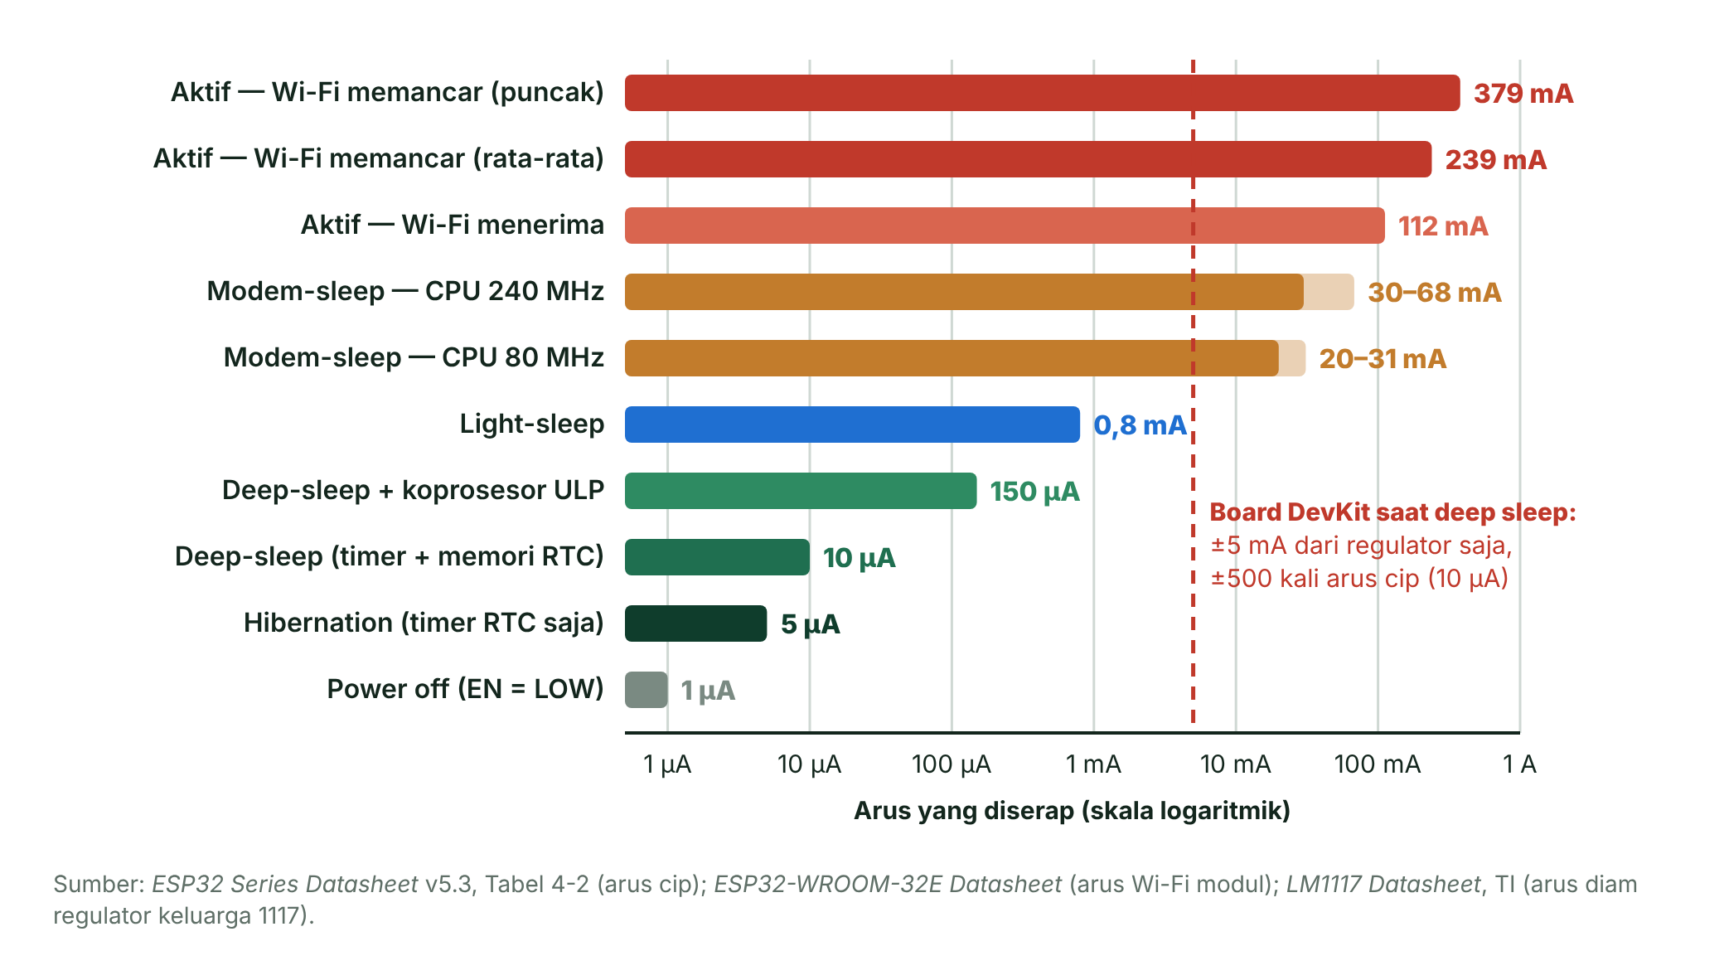
Tangga Mode Daya ESP32
Dari Wi-Fi menerima (±112 mA) ke deep sleep (10 µA): arus turun lebih dari 10.000 kali.
Notes:
Sumbu logaritmik: tiap garis 10x. Angka cip dari ESP32 Series Datasheet v5.3 Tabel 4-2: modem-sleep 20–68 mA, light sleep 0,8 mA, deep sleep 10 µA (ULP aktif 150 µA), hibernation 5 µA, power off 1 µA. Arus Wi-Fi dari datasheet WROOM-32E. Garis merah: arus diam regulator 1117 di board (LM1117 tipikal 5 mA). Light sleep melanjutkan program; deep sleep mulai dari setup().

Slide 6
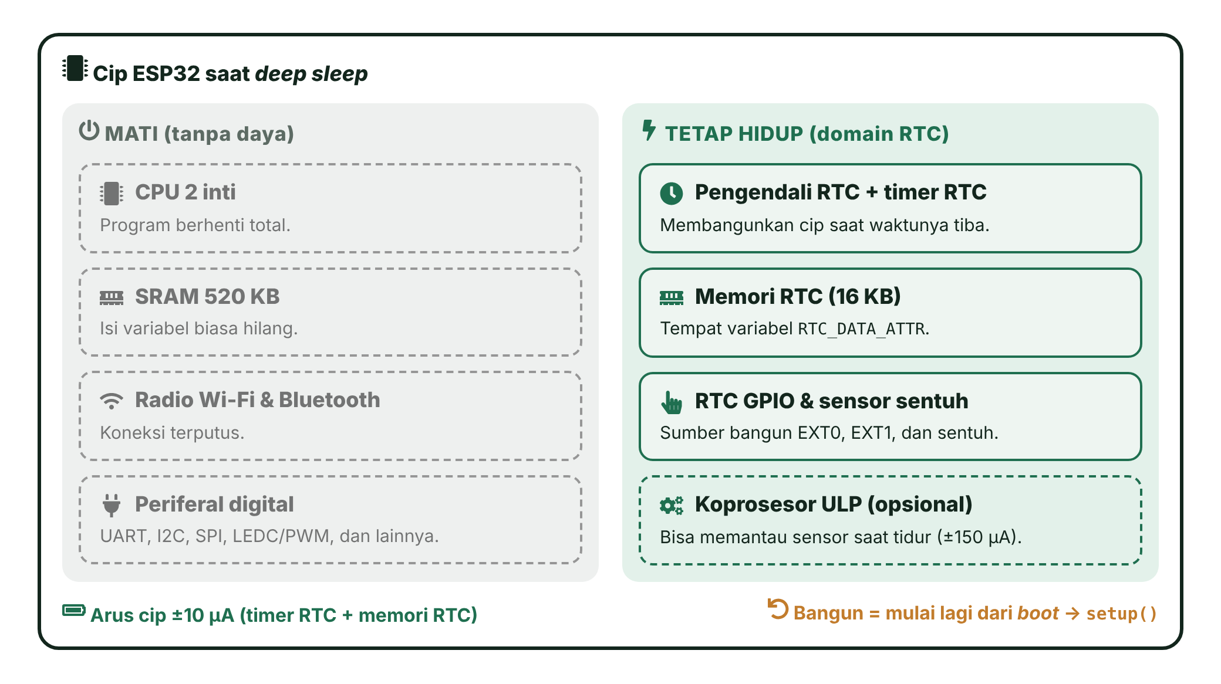
Apa yang Tetap Hidup Saat Deep Sleep?
Notes:
Analogi satpam: rumah gelap, hanya satpam di pos jaga (domain RTC) yang terjaga dengan jam weker (timer RTC), bel pintu (RTC GPIO), dan buku saku (memori RTC 16 KB). Menurut dokumentasi ESP-IDF: yang tetap menyala hanya RTC controller, ULP, RTC FAST dan SLOW memory.

Slide 7
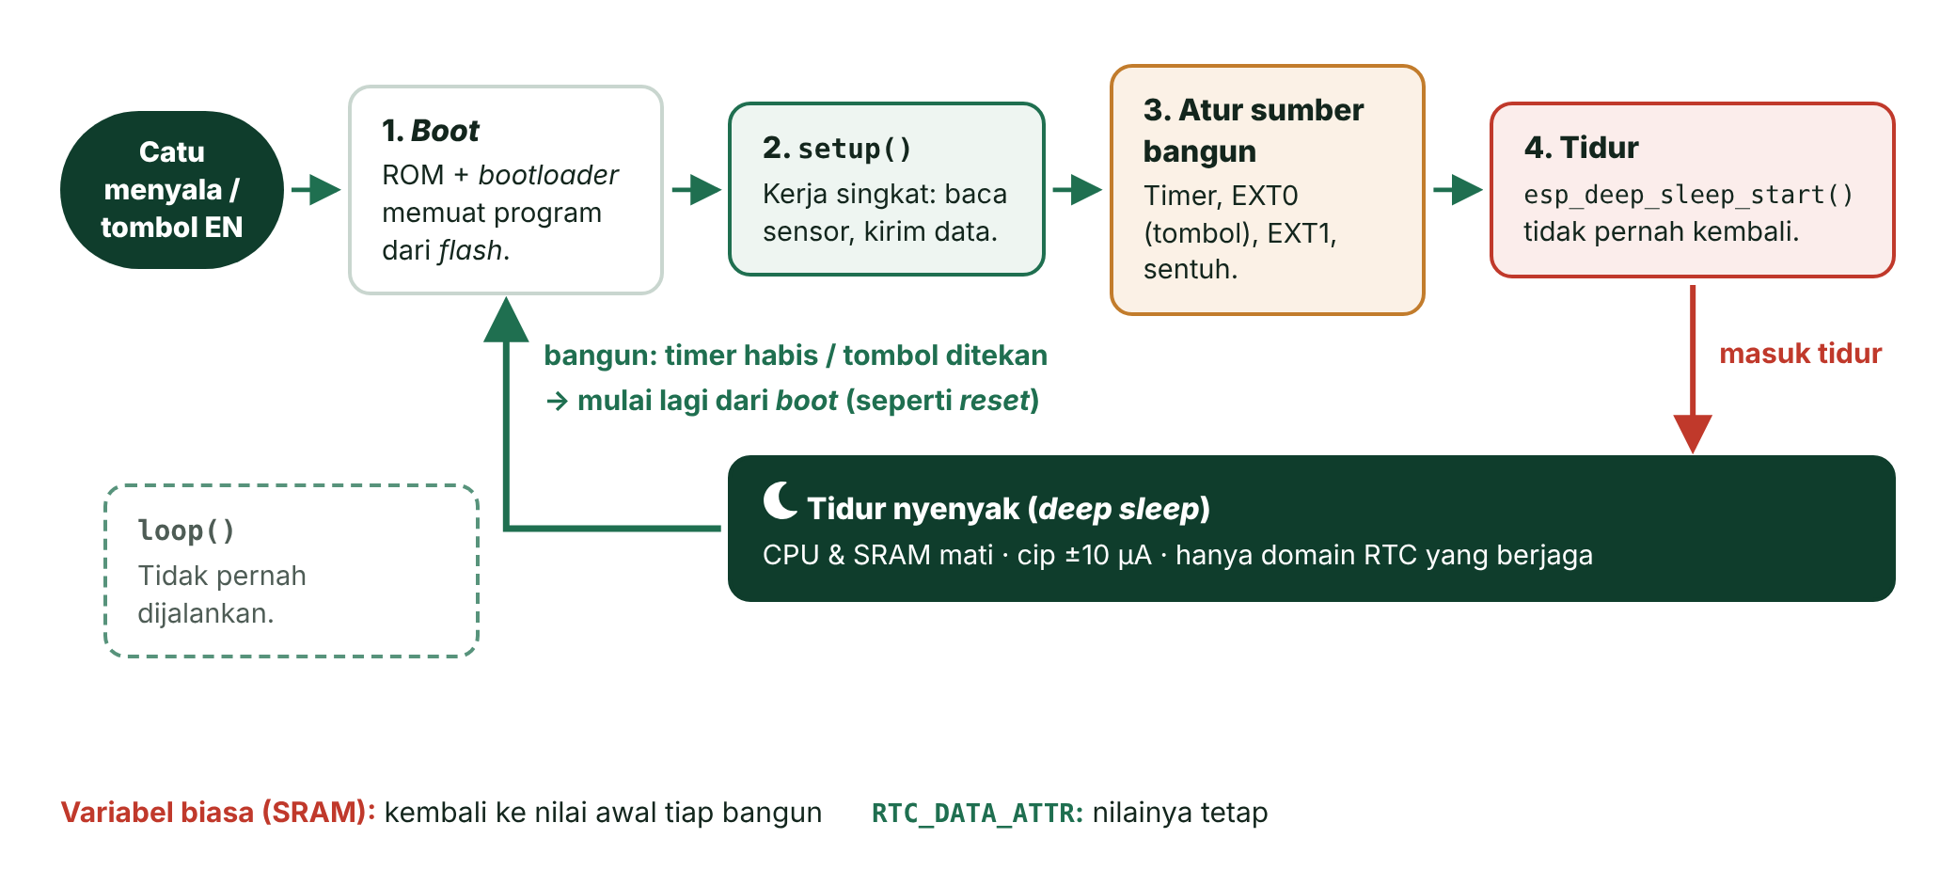
Bangun = Mulai Lagi dari Awal
Notes:
Tekankan: setelah bangun, ESP32 melewati boot lagi (log ROM: rst:0x5 DEEPSLEEP_RESET), lalu setup(). loop() tidak pernah dijalankan pada program ini. Pertanyaan pancingan: di mana kita menaruh kode "kerja" kalau loop() tidak pernah jalan?

Slide 8
Praktikum 1: Deep Sleep dengan Timer
kode/01-deep-sleep-timer/src/main.cpp
RTC_DATA_ATTR: bertahan selama deep sleep
Satuan timer: mikrodetik
Serial.flush() sebelum tidur
Tombol EN → nilai RTC kembali ke awal
RTC_DATA_ATTR int jumlahBoot = 0; // memori RTC
void setup() {
Serial.begin(115200);
jumlahBoot++;
Serial.printf("Boot ke-%d\n", jumlahBoot);
// ... kerja singkat ...
esp_sleep_enable_timer_wakeup(10ULL * 1000000);
Serial.flush();
esp_deep_sleep_start(); // tidak kembali
}
void loop() { } // tidak pernah jalan
Notes:
Program asli juga punya variabelBiasa di SRAM yang selalu bernilai 1 setiap bangun, sebagai pembanding. Bootloader memuat ulang memori RTC pada setiap reset yang bukan bangun dari deep sleep. Catatan: QEMU tidak mendukung deep sleep (panic saat esp_deep_sleep_start), jadi praktikum ini sebaiknya di board asli.

Slide 9
Sumber Bangun dari Deep Sleep
Sumber | Fungsi | Catatan
Timer | esp_sleep_enable_timer_wakeup(us) | Satuan mikrodetik
EXT0 | esp_sleep_enable_ext0_wakeup(pin, lvl) | Satu RTC GPIO, pull-up RTC
EXT1 | esp_sleep_enable_ext1_wakeup_io(mask, mode) | ANY_HIGH atau ALL_LOW
Sentuh | touchSleepWakeUpEnable(pin, ambang) | 10 kanal sentuh
ULP | esp_sleep_enable_ulp_wakeup() | Lanjutan, ±150 µA
Notes:
EXT0/EXT1 hanya untuk RTC GPIO: 0, 2, 4, 12–15, 25–27, 32–39. Setelah bangun, tanyakan penyebabnya dengan esp_sleep_get_wakeup_cause(). Sumber bangun boleh lebih dari satu sekaligus, misalnya tombol + timer cadangan.

Slide 10
Praktikum 2: Bangun dengan Tombol (EXT0)
kode/02-bangun-tombol/src/main.cpp
Hanya RTC GPIO; kursus memakai GPIO 33
Pull-up diatur dengan rtc_gpio_pullup_en()
Paling andal: 10 kΩ eksternal ke 3V3
Tunggu tombol dilepas, dengan batas waktu
rtc_gpio_deinit(PIN_BANGUN); // setelah bangun
pinMode(PIN_BANGUN, INPUT_PULLUP);
// ... tunggu tombol dilepas (maks. 3 s) ...
esp_sleep_enable_timer_wakeup(60ULL * 1000000);
rtc_gpio_pullup_en(PIN_BANGUN); // aktif saat tidur
rtc_gpio_pulldown_dis(PIN_BANGUN);
esp_sleep_enable_ext0_wakeup(PIN_BANGUN, 0);
Serial.flush();
esp_deep_sleep_start();
Notes:
Dokumentasi ESP-IDF Sleep Modes: pull-up/pull-down EXT0 diatur dengan rtc_gpio_pullup_en()/rtc_gpio_pulldown_en() sebelum esp_deep_sleep_start(); setelah bangun pin berstatus RTC IO sehingga perlu rtc_gpio_deinit(). Mengapa menunggu tombol dilepas? Kalau tidur saat tombol masih ditekan, ESP32 langsung bangun lagi.

Slide 11
Menghitung Umur Baterai
02
Rata-rata berbobot waktu
Notes:
Analogi uang saku: sebulan sekali makan di restoran, tiap hari jajan kecil. Rata-rata harian = total dibagi jumlah hari.

Slide 12
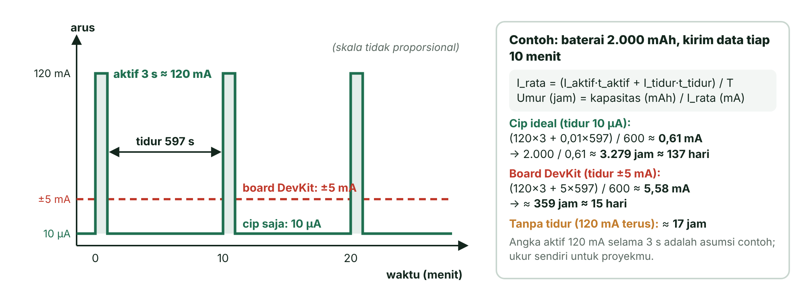
Arus Rata-Rata dan Umur Baterai
Notes:
Langkah: 120 mA × 3 s = 360 mA·s; 0,01 mA × 597 s = 5,97 mA·s; (360 + 5,97)/600 ≈ 0,61 mA; 2.000/0,61 ≈ 3.279 jam ≈ 137 hari. Pancingan: berapa kalau kirim tiap 30 menit? (≈ 0,21 mA, ≈ 397 hari). Pada cip ideal, tidur hanya ±1,6% muatan: persingkat fase aktif.

Slide 13

Catatan Jujur: Board DevKit
Arus deep sleep 10 µA milik cip, bukan board.
Regulator keluarga 1117: arus diam tipikal 5 mA (LM1117, TI)
LED daya dan cip USB-UART ikut menyerap arus
Board tidur ±5 mA → 2.000 mAh hanya ±15 hari
Ukur sendiri: multimeter seri, mulai rentang mA
Notes:
Lembar data TI LM1117 (SNOS412Q): quiescent current tipikal 5 mA, maks 10 mA; dropout 1,1 V pada 100 mA, jadi kurang cocok untuk satu sel Li-ion 3,7 V. Untuk produk baterai sungguhan pakai regulator berarus diam rendah. Ajak mahasiswa yang punya multimeter mengukur arus board saat bangun dan tidur.

Slide 14



Tips Menurunkan Konsumsi
Matikan Wi-Fi
Turunkan CPU
WiFi.mode(WIFI_OFF) saat tidak perlu.
setCpuFrequencyMhz(80): 20–31 mA vs 30–68 mA.
Kirim berkelompok
Persingkat bangun
Kumpulkan data di RTC, kirim sekaligus.
Batas waktu Wi-Fi, hindari delay() panjang.
Notes:
Frekuensi CPU ESP32 dari PLL: 240, 160, 80 MHz; dari kristal 40 MHz: 40, 20, 10 MHz. Angka modem-sleep 80 MHz vs 240 MHz dari datasheet Tabel 4-2. Satu sambungan Wi-Fi untuk lima data lebih hemat daripada lima sambungan.

Slide 15
Menyimpan Data dan Keandalan
03
NVS, watchdog, dan pertahanan berlapis
Notes:
Analogi papan tulis (SRAM) vs buku catatan (flash): papan tulis cepat tetapi terhapus saat kelas usai; buku awet tetapi kertasnya bisa sobek kalau terlalu sering dihapus.

Slide 16
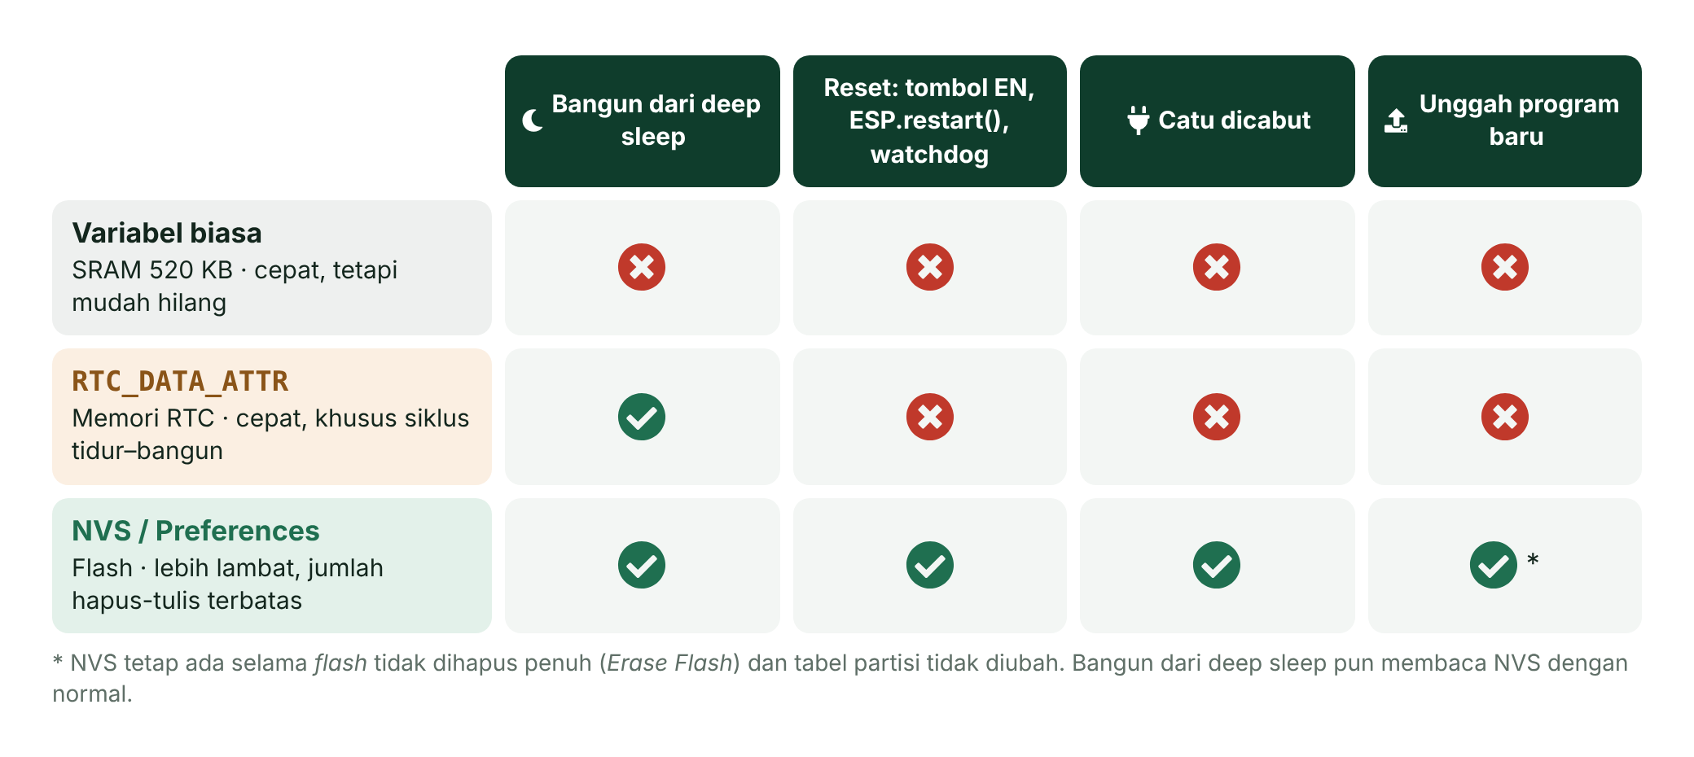
Data Mana yang Bertahan?
Notes:
RTC_DATA_ATTR hanya bertahan saat deep sleep; reset lain (EN, ESP.restart(), watchdog) membuat bootloader memuat ulang nilai awal. NVS bertahan pada semua kejadian selama flash tidak dihapus penuh. Sebutkan juga RTC_NOINIT_ATTR sebagai pengetahuan tambahan.

Slide 17
Praktikum 3: Pengaturan di NVS
kode/03-simpan-pengaturan-nvs/src/main.cpp
Namespace dan key maks. 15 karakter
getUInt(key, bawaan) → nilai bawaan aman
Tulis hanya bila berubah: flash bisa aus
Partisi NVS bawaan Arduino: 20 KB
#include <Preferences.h>
Preferences pengaturan;
void setup() {
pengaturan.begin("pengaturan", false);
uint32_t iv = pengaturan.getUInt("interval", 500);
// validasi: di luar 100-5000 ms -> pakai 500
if (iv != 250) { // tulis bila berubah
pengaturan.putUInt("interval", 250);
}
pengaturan.end();
}
Notes:
NVS meratakan keausan: nilai baru ditulis di tempat kosong berikutnya, nilai lama ditandai terhapus. Tetapi menulis 10 kali per detik = 864.000 tulisan per hari. Praktikum memakai perintah Serial lihat / interval 250 / hapus / restart; hasilnya sudah diuji di QEMU: setelah restart, interval tetap 250 ms dan jumlah nyala bertambah.

Slide 18
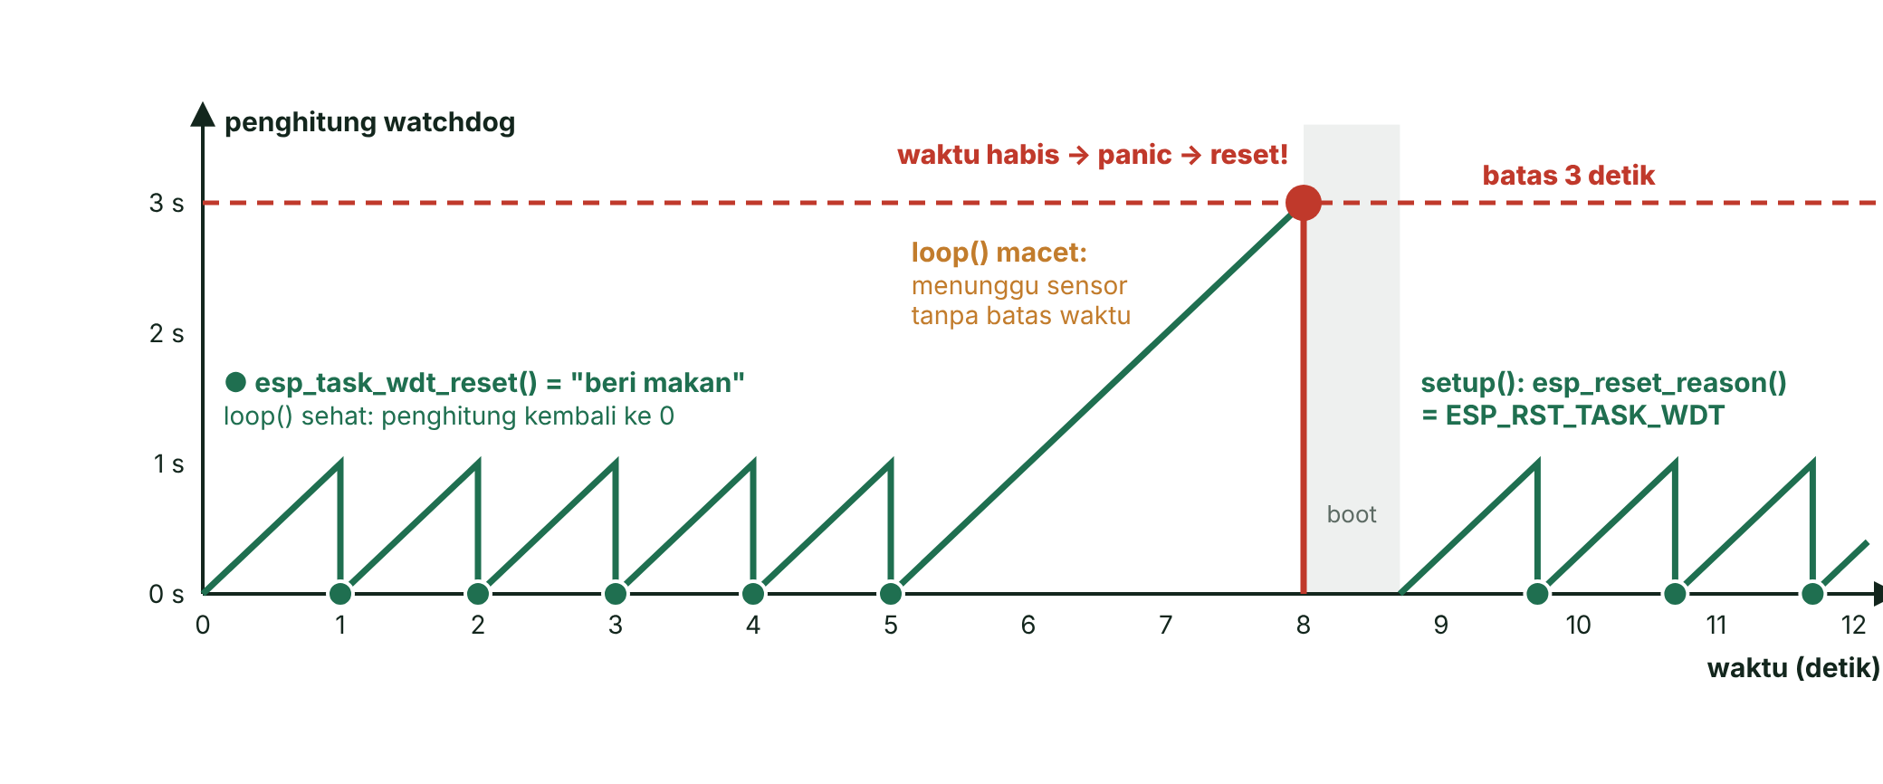
Watchdog: Pedal Kewaspadaan Program
Notes:
Analogi dead man's switch masinis: tombol harus ditekan berkala, kalau tidak kereta mengerem otomatis. Watchdog tidak perlu tahu mengapa program macet; cukup tahu program berhenti melapor.

Slide 19
Praktikum 4: Task Watchdog
kode/04-watchdog/src/main.cpp
Bawaan: TWDT 5 s, hanya idle task inti 0
loop() diawasi bila didaftarkan
Cara singkat: enableLoopWDT()
Beri makan hanya saat program benar-benar maju
// di setup()
esp_task_wdt_config_t k;
k.timeout_ms = 3000; // batas 3 detik
k.idle_core_mask = 1 << 0; // idle task inti 0
k.trigger_panic = true; // habis -> reset
esp_task_wdt_reconfigure(&k);
esp_task_wdt_add(NULL); // awasi loopTask
// di loop()
esp_task_wdt_reset(); // "beri makan"
Notes:
Arduino-ESP32 3.3: TWDT aktif sejak boot, 5 detik, panic → reboot; Interrupt Watchdog 300 ms. Hasil QEMU: setelah "macet", muncul "task_wdt: Task watchdog got triggered ... loopTask (CPU 1)", ESP32 reboot, lalu esp_reset_reason() = TASK_WDT dan penghitung NVS bertambah menjadi 1.

Slide 20
Mengetahui Penyebab Reset
Nilai esp_reset_reason() | Arti
ESP_RST_POWERON | Catu baru tersambung (tombol EN juga, di ESP32)
ESP_RST_SW | ESP.restart() dari program
ESP_RST_PANIC | Program crash (exception/panic)
ESP_RST_TASK_WDT | Task Watchdog: program macet
ESP_RST_DEEPSLEEP | Bangun dari deep sleep
ESP_RST_BROWNOUT | Tegangan catu sempat turun
Notes:
Header esp_system.h: ESP_RST_EXT "not applicable for ESP32", sehingga tombol EN (CHIP_PU) biasanya terbaca POWERON. Brownout: penyebab umum kabel/port USB lemah saat Wi-Fi memancar (puncak ±379 mA); lembar data modul menyarankan catu ≥ 0,5 A.

Slide 21
Pertahanan Berlapis
1
2
3
4
Validasi input
Batas waktu
Nilai bawaan aman
Catat penyebab reset
Cek rentang nilai dari Serial, jaringan, sensor, dan NVS.
Setiap penantian punya batas, pakai millis().
Data hilang atau rusak → nilai yang tidak membahayakan.
esp_reset_reason() + NVS; watchdog jaring terakhir.
Notes:
Contoh fail-safe: pompa default mati, interval default 500 ms. Watchdog bukan pengganti perbaikan bug: jangan sekadar memperpanjang batasnya.

Slide 22
Praktikum Hari Ini
Praktikum | Inti | Wokwi
1 · Deep sleep timer | RTC_DATA_ATTR, penyebab bangun | Terbatas
2 · Bangun tombol | EXT0 GPIO 33 + pull-up RTC | Terbatas
3 · Pengaturan NVS | Preferences + perintah Serial | Bisa
4 · Watchdog | TWDT 3 s + esp_reset_reason() | Bisa
Notes:
Dokumentasi Wokwi: RTC hanya disimulasikan sebagian (pull-up/pull-down RTC), ULP tidak; watchdog disimulasikan. Jadi Praktikum 1–2 sebaiknya di board asli. Di Wokwi, uji NVS dengan perintah restart, jangan menghentikan simulasi.

Slide 23

Kuis Cepat
RTC_DATA_ATTR int n bernilai 7, lalu tombol EN ditekan saat ESP32 tidur. Berapa n saat setup() dimulai?
A
7
B
8
C
0
D
Acak
Notes:
Jawaban: C (0). Tombol EN adalah reset penuh; bootloader memuat ulang memori RTC dengan nilai awal. Nilai hanya bertahan bila bangun dari deep sleep. Soal tambahan: aktif 2 s @100 mA + tidur 58 s @0,05 mA → (200 + 2,9)/60 ≈ 3,4 mA.

Slide 24

Rangkuman
Bekerja sebentar, tidur lama: deep sleep cip ±10 µA
Bangun dari deep sleep = mulai lagi dari setup()
Umur baterai ≈ kapasitas / arus rata-rata berbobot waktu
NVS bertahan saat catu dicabut; tulis hanya bila perlu
Watchdog + validasi + batas waktu + nilai bawaan aman
Notes:
Ingatkan catatan jujur: board DevKit tidur pada beberapa mA, jadi ukur sendiri sebelum menjanjikan umur baterai di proyek akhir.

Slide 25



Sebelum Pertemuan 15
Tugas
Persiapan
Butuh Bantuan?
Kerjakan latihan stasiun cuaca hemat daya
Hitung umur baterai rancangan proyekmu
Baca modul Pertemuan 15: Integrasi Sistem
Tentukan ide proyek akhir
Baca panduan/06-mengatasi-masalah.md
Tanyakan di forum kelas
Notes:
Pertemuan 15 menggabungkan semua materi menjadi satu sistem; minta mahasiswa memikirkan apakah proyeknya bertenaga baterai dan butuh watchdog.

